Slide 1



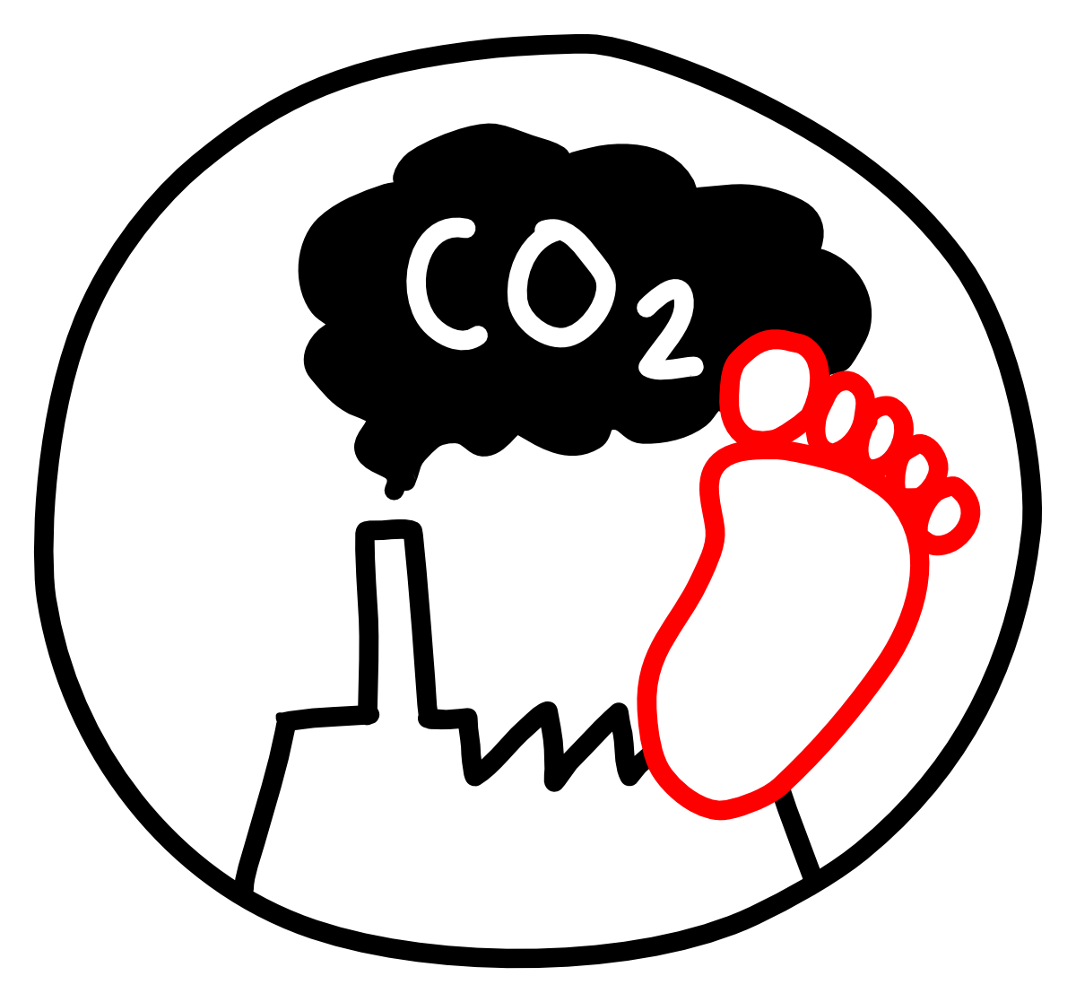

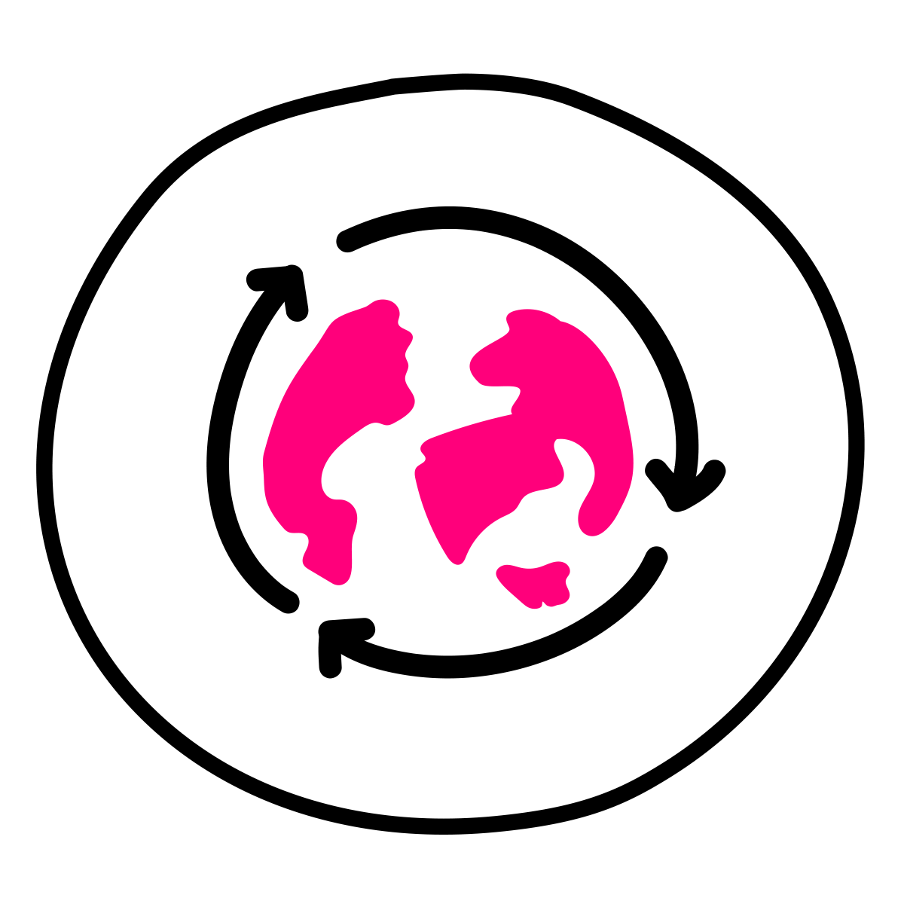




Kiertotalous
Kiertotalous

Slide 2
Opetusmateriaalin kuvaus
Tavoite:
Tutustutaan kiertotalouden periaatteisiin ja niiden merkitykseen, tuotteen elinkaareen.
Pohditaan ekologisen, taloudellisen, sosiaalisen ja kulttuurisen kestävyyden tavoitteita ja niiden vaikutuksia toisiinsa.
Sisältö:
Materiaalissa (ppt) kerrotaan kiertotalouden tarpeellisuudesta, hyödyistä sekä mahdollisuuksista.
Tukena voi käyttää videoita
Raaka-aineet ja niihin liittyvät riskit: https://m3.jyu.fi/jyumv/ohjelmat/science/muut/polku-2.0/vastuullisuus-yrityksen-arjessa-verkkototeutuksen-tallenteet/recording-04-07-2023-14.30
Lineaaritaloudesta kiertotalouteen: https://m3.jyu.fi/jyumv/ohjelmat/science/muut/polku-2.0/vastuullisuus-yrityksen-arjessa-verkkototeutuksen-tallenteet/recording-04-07-2023-14.37
Liiketoimintamallit: https://m3.jyu.fi/jyumv/ohjelmat/science/muut/polku-2.0/vastuullisuus-yrityksen-arjessa-verkkototeutuksen-tallenteet/recording-04-07-2023-14.47
Kohderyhmät:
Toinen aste (tutkintoon valmentava koulutus TUVA)

Slide 3
Lisenssiehdot
Tämä teos on lisensoitu Creative Commons Nimeä-EiKaupallinen-JaaSamoin 4.0 Kansainvälinen -lisenssillä.

Slide 4
Kiertotalous kestävyysratkaisuna
Päivi Kosunen ja Klaus Sjöblom

Slide 5
Sisältö
Lyhyt alustus ja video
Lapputehtävä (yksin)
Ideointitehtävä (ryhmässä)

Slide 6




Agenda 2030 | Kiertotalous
Vastuullinen kuluttaminen ja ilmastoteot
Kestävää teollisuutta, innovaatioita ja infrastruktuureja
kestävät kaupungit ja yhteisöt
Notes:
Miikka 3 min

Slide 7





Kaikki raaka-aineet tulevat luonnosta
Uusiutuvat luonnonvarat
Uusiutumattomat luonnonvarat

Slide 8
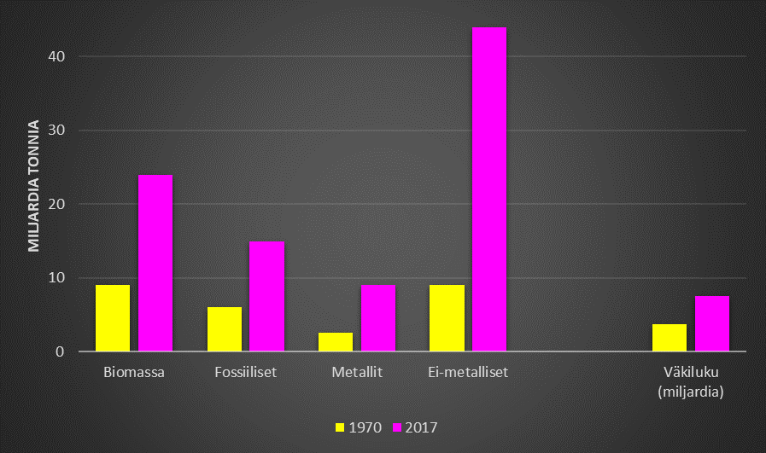
Luonnonvarojen kulutus moninkertaistunut
Ennuste v. 2060: Luonnonvarojen käyttö 190 miljardia tonnia eli tuplasti nykytilaan verrattuna
Materiaaleista 7,2 % käytetään uudelleen
Global Resource Outlook 2019
Notes:
Kaikkien luonnonvarojen kulutus on kasvanut enemmän kuin väkiluku (joka on tuplaantunut alle 50 vuodessa), koska väestö vaurastuu. Biomassa on mm. ruokaa ja puupohjaisia tuotteita. Fossiiliset polttoaineita ja muoveja. Ei-metalliset liittyvät rakentamiseen, esimerkiksi betonin raaka-aineet. Kaikista käytetyistä materiaaleista vain alle 10% käytetään uudelleen, muu päätyy jätteeksi.

Slide 9
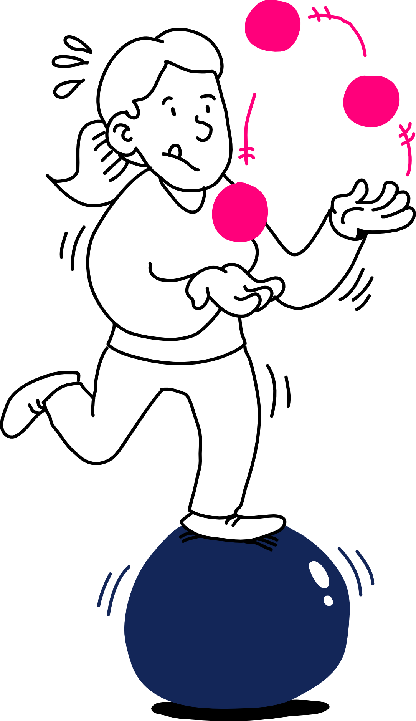
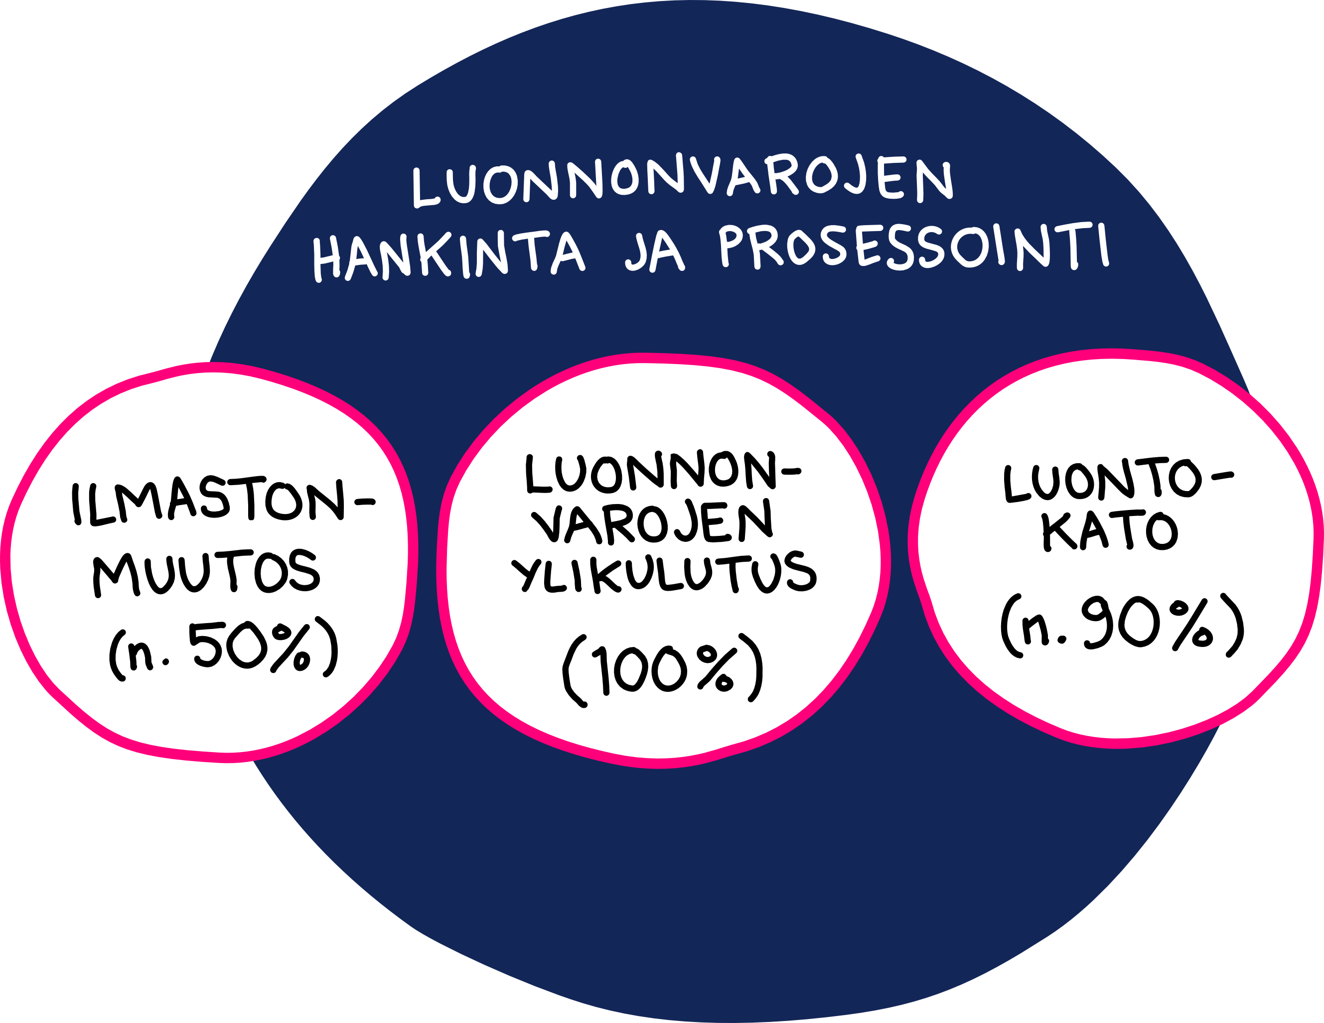
Luonnonvarojen hankinta ja prosessointi

Slide 10
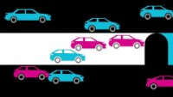
Video: Kiertotalous
Lähde: Talous ja nuoret TAT https://www.youtube.com/watch?v=mQSnwf3PIck

Slide 11

Lineaarinen talousmalli

Slide 12
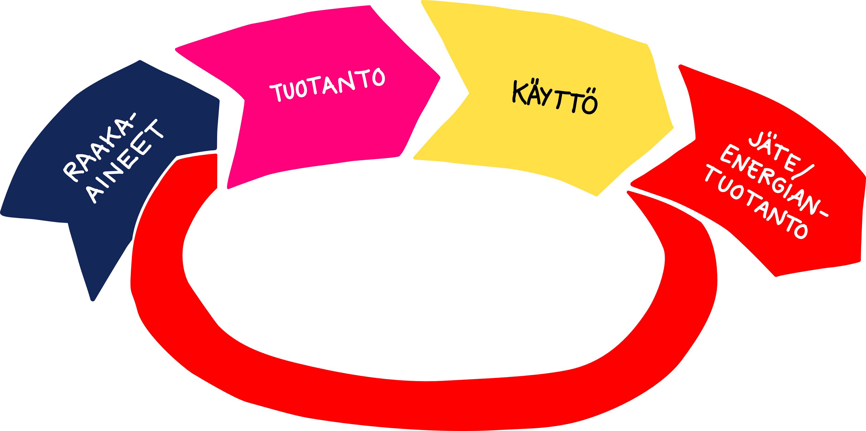
Kierrätys

Slide 13
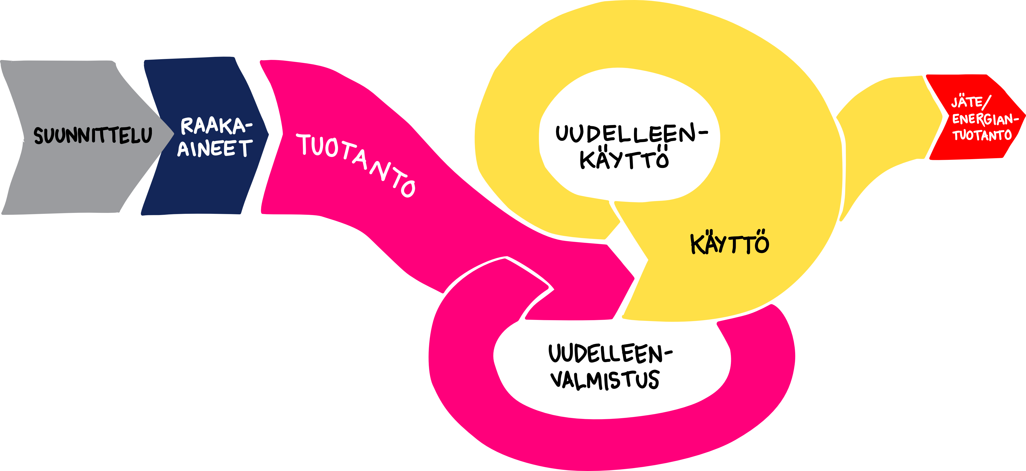
Kiertotalous kuviona

Slide 14

Tehtävä 1a. Listaa vajaakäytöllä olevat asiat
Kirjoita post it –lapuille (1 asia/ lappu)
  Tavaroita, työkaluja, koneita, jotka
    heitetään pois, vaikka ne olisivatkin vielä ehjiä tai käyttökelpoisia
    ovat suuren osan ajasta käyttämättömänä
  Materiaaleja, jotka päätyvät roskiin
  Tiloja, jotka ovat usein tyhjinä
Notes:
Ohje: yksityiskohtaisia asioita eli ei ruokaa, vaan leipää koulun lounaalla tai pizzabuffassa pizzan reunat. Työskentelyn alussa vois laittaa näkyviin Kiertotalous- dian.

Slide 15
Tehtävä 1b. Kokoaminen
Vie lappusi taululle
Ryhmittele ne muiden lappujen kanssa siten, että samantyyppiset asiat ovat lähempänä toisiaan

Slide 16
Tehtävä 2. Liiketoimintaa hukasta
Muodostetaan ryhmät (1-4 henkilöä)
Valitkaa taululta yksi esine, kone, materiaali, tila tms. taululta ja keksikää siihen liittyvä liikeidea
Täyttäkää tiedot canvakselle
  Yrityksen nimi
  Liikeidea eli mitä yritys tekee
  Yrityksen tuote tai palvelu eli mistä maksetaan
  Asiakkaat eli kuka maksaa yritykselle?
  Mitä luonnonvaroja yrityksenne liikeidea säästää?
Valmistautukaa esittelemään yritys muille!

Slide 17
Tehtäväsivu
Yrityksen nimi
Tekijät
Liikeidea (mitä yritys tekee?)
Tuote tai palvelu (mistä maksetaan?)
Asiakkaat (kuka ostaa/ maksaa palvelusta?)
Mitä luonnonvaroja säästyy?

